Slide 1
Notre voyage au Canada

Slide 2
Où se situe le Canada?

Slide 3
Le symbole du Canada est la feuille d’érable.

Slide 4
Il y a beaucoup de forêts,

Slide 5
et de sapins dans les rues.

Slide 6
Il y fait souvent froid et il neige.

Slide 7
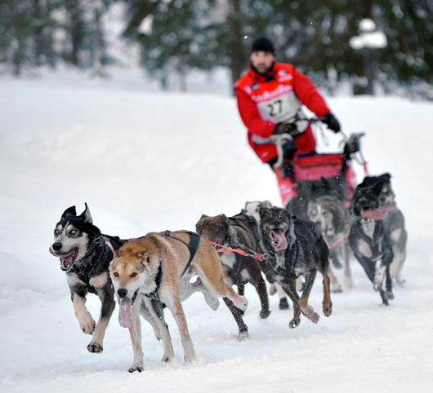

Slide 8
Le hockey sur glace est le sport préféré des canadiens.

Slide 9
On peut y observer des aurores boréales.

Slide 10
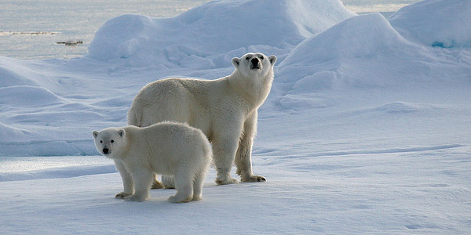
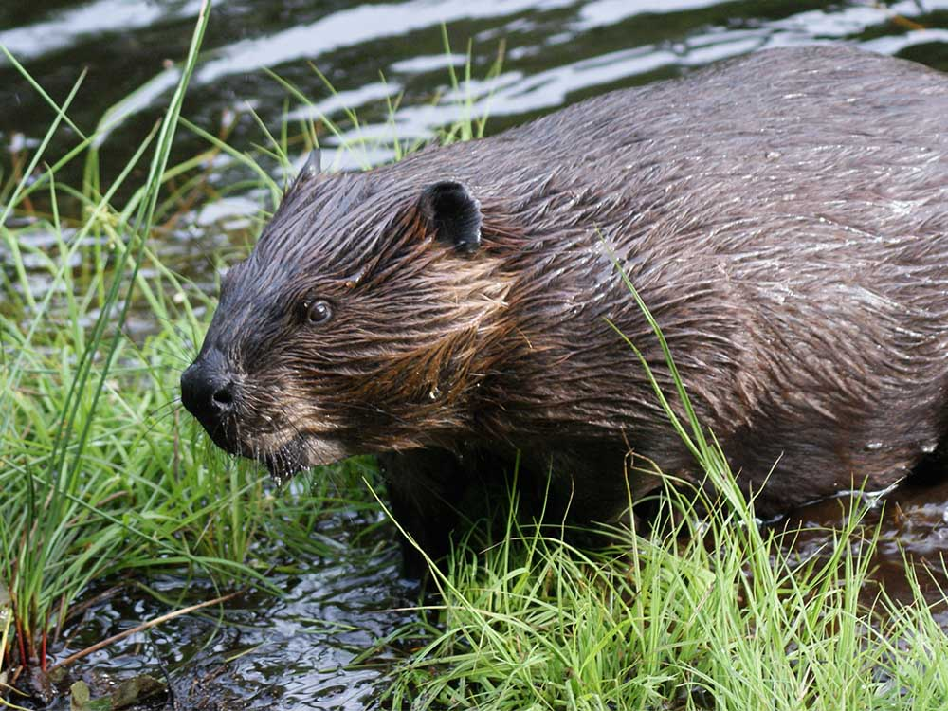
Voici quelques animaux du Canada.

Slide 11
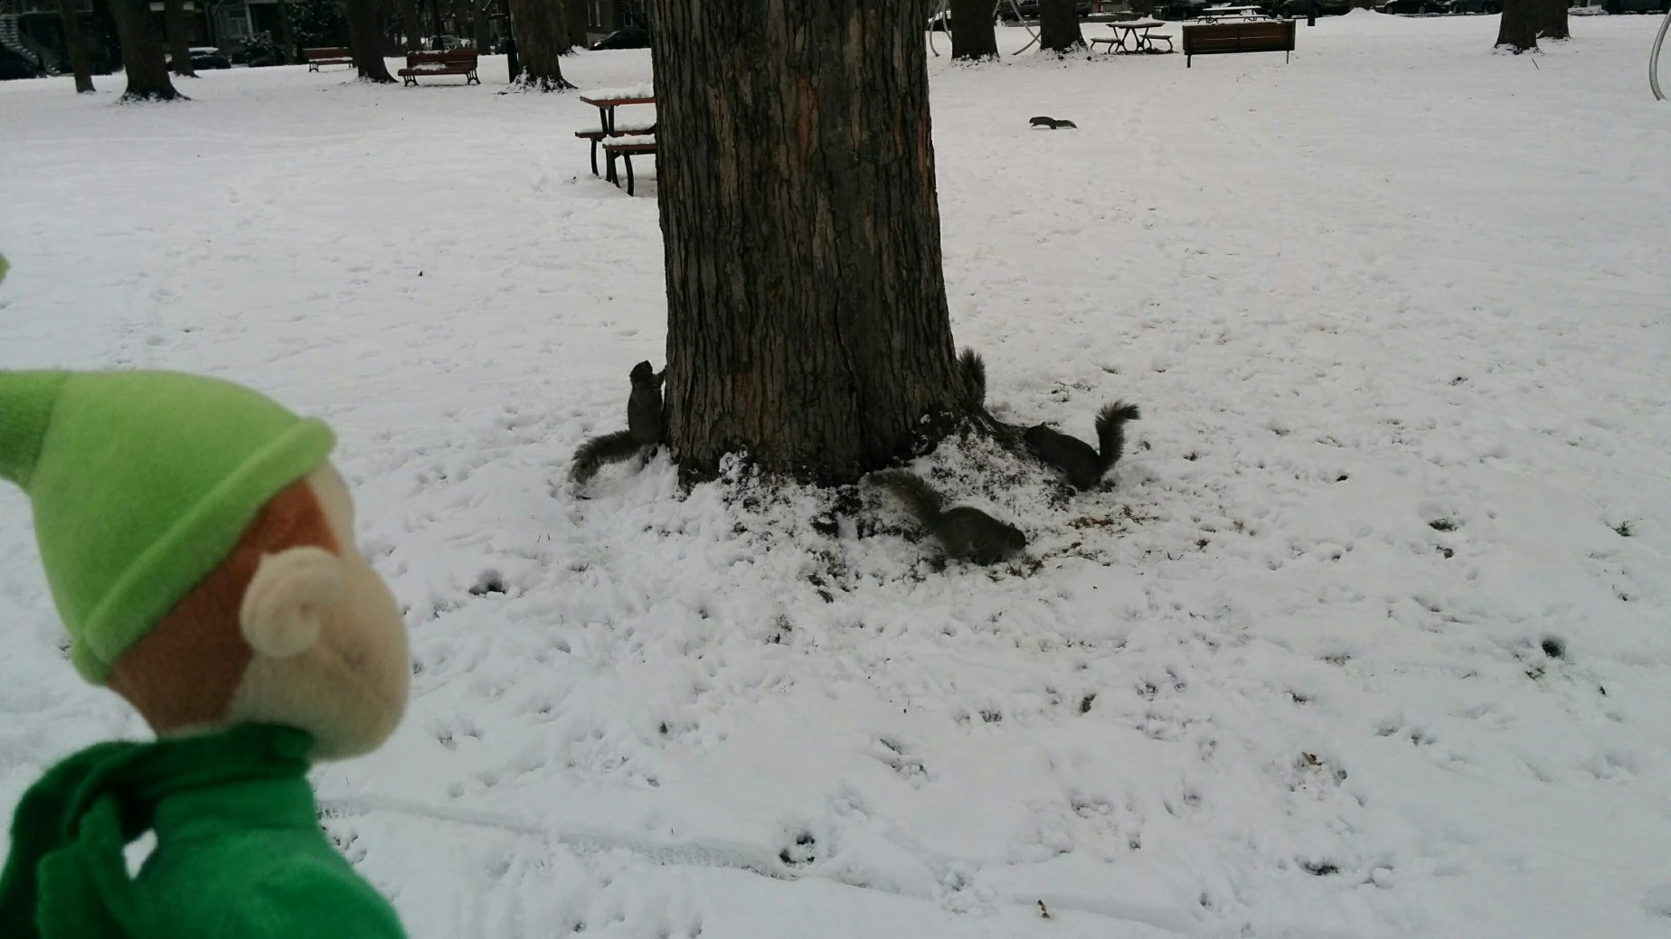
Et on croise aussi beaucoup d’ écureuils…

